Slide 1
NPAD-2020-10050 projekts «Vecums nav šķērslis II» Pamatzināšanas par veselības aprūpes sistēmu ikvienam Latvijā
Baiba Paševica
2021

Slide 2
Veselība
Veselība kā viena no pamatvērtībām ir cilvēka dzīves kvalitātes, viņa ģimenes un arī sabiedrības labklājības pamats.
Veselīga sabiedrība ir produktīvas un ražīgas ekonomikas un valsts attīstības pamats – tātad sabiedrības veselība ir nozīmīga sabiedrības ilgtspējīgas attīstības pamatnozare un viens no sabiedrības organizētas darbības veidiem, lai aizsargātu, veicinātu un atjaunotu cilvēku veselību.
Veselības nodrošināšana, saglabāšana un uzlabošana ir sabiedrības, katra indivīda un arī valsts kopīga atbildība, realizējot dažādu nozaru politiku.
Ieguldot valsts budžeta līdzekļus veselības veicināšanā un slimību profilaksē, izmaksas ir zemākas, nekā cīnoties ar sekām – ārstējot slimības.

Slide 3
Vispārējā cilvēktiesību deklarācija
Tiesības uz veselību ir ikviena cilvēka pamata tiesības, un tās ir neaizstājamas citu cilvēktiesību īstenošanā.
Ikvienam cilvēkam ir tiesības uz vislabāko veselības stāvokli, kas nodrošina cieņpilnu dzīvi.

Slide 4
Tiesības uz veselības aprūpi
Latvijas Republikas Satversme garantē indivīda tiesības uz veselības aprūpi un paredz cilvēka tiesības uz privāto dzīvi, attiecīgi datu neaizskaramību.
Satversmes 111. pants noteic, ka Valsts aizsargā cilvēku veselību un garantē ikvienam medicīniskās palīdzības minimumu.
Tiesības uz veselības aizsardzību ir atzīstamas par vienām no cilvēka pamattiesībām.
Starptautiskie tiesību akti, ko Latvija ir atzinusi par sev saistošiem, noteic, ka ikvienam, neatkarīgi no materiālā stāvokļa, jābūt pieejamiem nepieciešamajiem veselības aprūpes pakalpojumiem, nepakļaujot savu ģimeni sociālajam un finansiālajam riskam.

Slide 5
Tiesības uz veselības aprūpi
Latvijā tiesības uz veselības aizsardzību tiek nodrošinātas, savstarpēji sadarbojoties:
valsts un pašvaldību institūcijām,
sabiedriskajām organizācijām,
citām juridiskām un fiziskām personām.
Valsts pienākums veikt pasākumus veselības aizsardzības nodrošināšanā ir cieši saistīts ar valsts ekonomiskajām iespējām.
Pasākumi ietver medicīnisko pakalpojumu pieejamības nodrošināšanu, veselīga dzīvesveida popularizēšanu, pārtikas higiēnas standartu noteikšanu u.c.
Valsts pienākums ir arī atturēties no tādām darbībām, kas ierobežo iespējas katrai personai pašai rūpēties par savas veselības aizsardzību - saskaņā ar Satversmes 111. pantu ikvienai personai zināmās robežās ir tiesības veikt pasākumus, ko tā uzskata par nepieciešamu savas veselības nodrošināšanai.

Slide 6
Tiesības uz veselības aprūpi
Tiesību uz veselību nodrošināšana ir kopīgas pūles. Tās ietver gan pašu indivīdu, gan valsti, gan veselības aprūpē strādājošos.
Starptautiskie cilvēktiesību standarti respektē katras valsts praktiskās un ekonomiskās iespējas un rīcības brīvību, veidojot veselības aprūpes modeli, ko tā var atļauties un kas ir atbilstoša tās iedzīvotāju prasībām.
Tomēr, veidojot un attīstot šo sistēmu, ārstniecības personālam ir jāatceras, ka veselības aprūpē galvenais ir pacienta veselība un tā individuālās vajadzības.
Savukārt valsts pienākums ir nodrošināt, ka veselības aprūpē strādājošajam personālam un iestādēm tiek nodrošinātas adekvātas iespējas pacientam nepieciešamos medicīnas pakalpojumus sniegt.

Slide 7
Veselības aprūpe
Veselības aprūpe — pasākumu kopums, ko sniedz veselības aprūpes pakalpojumu sniedzēji jebkuras personas veselības nodrošināšanai, uzturēšanai un atjaunošanai.
Jebkuras valsts veselības aprūpes sistēmas pamatprincipi:
universālums
piekļuve kvalitatīvai veselības aprūpei
taisnīgums
solidaritāte

Slide 8
Veselības aprūpes sistēmas esamība
Veselības aprūpes sistēmai valstī ir jāpastāv. Tās esamība nozīmē, ka veselības aprūpes sistēma, pakalpojumi un programmas nepieciešamības gadījumā iedzīvotājiem ir pieejamas pietiekamā daudzumā un atbilstošā ģeogrāfiskā sadalījumā.
Tas nenozīmē, ka valstij ir bez maksas jānodrošina pilnīgi visi iespējamie veselības aprūpes pakalpojumi. Veselības aprūpes sistēmas apjoms un iespējas nenoliedzami ir atkarīgas, piemēram, no valsts attīstības līmeņa, budžeta resursiem un citiem faktoriem.
Resursu minimums, kas ir absolūti nepieciešams, lai veselības aprūpes sistēmu varētu uzskatīt par efektīvu:
slimnīcas, klīnikas un citas ar veselības aprūpi saistītas iestādes,
Pasaules Veselības organizācijas noteikto nepieciešamo pamata medikamentu minimums,
kvalificēts medicīniskais personāls, kas saņem valsts ietvaros konkurētspējīgu atalgojumu.

Slide 9
Veselības aprūpes sistēmas pieejamība
Veselības aprūpes sistēmas pieejamība nozīmē, ka tai ir jābūt gan ekonomiski, gan fiziski pieejamai visiem sabiedrības locekļiem bez jebkādas neatļautas diskriminācijas.
Ikvienam sabiedrības loceklim ir jāspēj atļauties izmantot veselības aprūpes iestāžu sniegtos pakalpojumus un saņemt nepieciešamās preces. Īpaši tas attiecas uz mazaizsargātajām un izstumtajām sabiedrības grupām, kuru gadījumā ir pieļaujams noteikt atvieglotu piekļuvi noteiktiem pakalpojumiem.
Turklāt, lai nodrošinātu veselības aprūpes pieejamību Starptautiskais pakts par ekonomiskajām, sociālajām un kultūras tiesībām uzliek valstij par pienākumu izmantot visus maksimāli pieejamos resursus un kapacitāti, lai augošā progresijā nodrošinātu paktā atzīto tiesību īstenošanu.
Galvenie šķēršļi:
finansiālie,
ģeogrāfiskie,
ilgs gaidīšanas laiks uz izmeklējumiem, konsultācijām un ārstēšanu,
COVID-19 infekcijas izraisītās epidemioloģiskās situācijas apstākļos:
iedzīvotāji, īpaši senioru grupā, izvairās apmeklēt ārstniecības iestādes, baidoties inficēties,
daudzviet tika atcelti plānveida veselības aprūpes pakalpojumi – ja kaut ko laikus neizārstē, tas kļūst akūts.

Slide 10
Pieejamību ierobežojošie faktori
Valsts apmaksātie veselības aprūpes pakalpojumi ietver tikai pakalpojumus, kurus sniedz ārsti un organizācijas, kam ir noslēgti līgumi ar Nacionālo veselības dienestu.
Iedzīvotājiem pieejamais pakalpojumu apjoms ir definēts attiecībā uz medikamentiem, konkrētu profilaktisku, diagnosticējošu un ārstniecisko pakalpojumu apjomu. Ministru Kabineta noteikumos ir definēts to pakalpojumu saraksts, kurus valsts neapmaksā.
Veselības aprūpes pakalpojumu organizēšana ir balstīta uz ikgadēju tā saucamo «kvotu» sistēmu, kas iedzīvotājiem rada papildus šķēršļus, lai saņemtu nepieciešamos veselības aprūpes pakalpojumus.
Visiem veselības aprūpes pakalpojumiem, kurus apmaksā valsts ir noteikts pacienta līdzmaksājums, kas jāsedz pakalpojumu saņēmējam. Augsti līdzmaksājumi, it īpaši mājsaimniecībām ar zemiem ienākumiem, rada būtiskas pieejamības problēmas.
COVID-19 infekcijas izraisītās epidemioloģiskās situācijas apstākļos iedzīvotājiem veselības aprūpes pakalpojumi ir bijuši gan objektīvu, gan subjektīvu iemeslu dēļ mazāk pieejami

Slide 11
Veselības aprūpes sistēmas pieņemamība
Veselības aprūpes sistēmas pieņemamība paredz, ka visas medicīnas aprūpē iesaistītās iestādes, to sniegtie pakalpojumi un pieejamie produkti ievēro medicīnas ētikas standartus un ir kulturāli pieņemami indivīdiem no dažādām sociālajām vai kulturālām grupām.
Ārstniecības personālam jāatceras, ka vadošais princips medicīnisko pakalpojumu sniegšanā ir indivīda informēta piekrišana. Šis princips ir piemērojams jebkurai medicīniskai manipulācijai, kas tiek veikta gan slimību profilaksei, gan diagnosticēšanai un rehabilitācijai, gan arī zinātniskiem mērķiem. Atkāpes no šī principa ir ļoti šauri definētas un prasa ievērot stingri noteiktu procedūru.
Turklāt veselības aprūpes pieņemamība paredz arī ar personas veselību saistītās informācijas konfidencialitāti un tiesību uz privāto dzīvi aizsardzību.

Slide 12
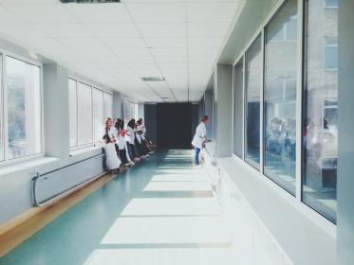
Pacientu tiesības un drošība
Pacientu tiesību likumā noteiktas:
pacientu tiesības un pienākumi veselības aprūpē,
pacienta tiesības uz informāciju, informēto piekrišanu,
datu aizsardzību un konfidencialitāti,
citu personu tiesības piekrist ārstniecībai vai atteikties no tās,
tiesības iepazīties ar medicīniskajiem dokumentiem,
pacienta līdzdalība klīniskajos pētījumos,
pacienta līdzdalība klīniskās apmācības procesā,
nepilngadīga pacienta tiesības.

Slide 13
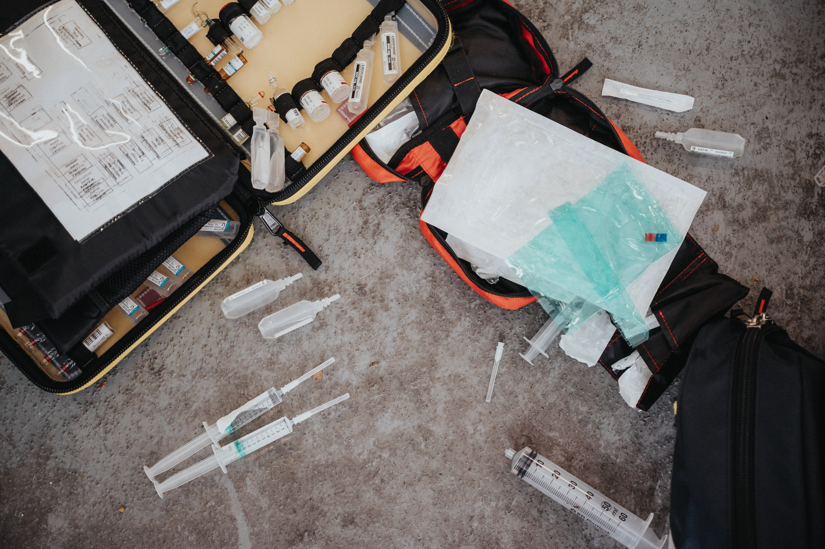
Veselības aprūpes kvalitāte
Veselības aprūpes kvalitāte garantē, ka indivīdam ir pieejami savlaicīgi, droši un kvalitatīvi veselības aprūpes pakalpojumi un produkti.
Tas nozīmē, ka ir pieejams kvalificēts un apmācīts personāls, kā arī droši un pārbaudīti pakalpojumi un medikamenti.
Turklāt ārstēšanai ir jābūt orientētai uz pacientu un tā individuālajām vajadzībām.
Kvalitātes nodrošināšana arī prasa, lai valstī pastāvētu efektīvs mehānisms, kas nodrošina iespējamu nekvalitatīvas ārstēšanas gadījumu izmeklēšanu un atbilstošu atlīdzinājumu.

Slide 14
Veselības aprūpes iedalījums
Neatliekamā medicīniskā palīdzība - pēkšņa saslimšana vai trauma, kuras rezultātā ir apdraudēta cietušā dzīvība
Primārā veselības aprūpe - pirmais saskarsmes posms starp pacientu un veselības aprūpes pakalpojumu sniedzēju (ģimenes ārsts, ārsta palīgs, māsa, vecmāte, zobārsts, zobārsta asistents, zobārsta māsa un higiēnists), kā arī veselības aprūpe mājās
Sekundārā veselības aprūpe - specializēta ambulatorā un stacionārā veselības aprūpe, kas orientēta uz neatliekamu, akūtu vai plānveida veselības aprūpi, kuru sniedz ambulatorajā ārstniecības iestādē, slimnīcas ambulatorajā nodaļā, neatliekamās medicīniskās palīdzības iestādē, dienas stacionārā, slimnīcā
Terciārā veselības aprūpe - augsti specializēti veselības aprūpes pakalpojumi, kurus specializētās ārstniecības iestādēs nodrošina vienas vai vairāku medicīnas nozaru speciālisti ar papildus kvalifikāciju

Slide 15
Finansējums
Veselības aprūpes kopējo finansējumu veido:
valsts budžetā paredzētie finanšu līdzekļi (budžeta dotācijas, pašvaldību budžeta finansējums saskaņā ar pašvaldību lēmumiem, kas pieņemti veselības aprūpes pakalpojumu pieejamības nodrošināšanai, kā arī atsevišķu pakalpojumu izmaksu segšanai)
valsts sociālās apdrošināšanas līdzekļi – 1% no kopējās valsts sociālās apdrošināšanas obligāto iemaksu likmes tiek novirzīts veselības aprūpes pakalpojumu finansēšanai
pacientu līdzmaksājumi, saņemot valsts finansētos veselības aprūpes pakalpojumus
brīvprātīgās apdrošināšanas līdzekļi, apdrošināšanai pakļautie maksājumi ir pacienta līdzmaksājums un samaksa par veselības aprūpes pakalpojumiem, kas nav iekļauti valsts apmaksātajos veselības aprūpes pakalpojumos
finanšu līdzekļi, kas iekasēti veselības aprūpes organizācijās, sniedzot maksas veselības aprūpes pakalpojumus
veselības aprūpes iestāžu īpašnieku ieguldītās investīcijas savā iestādē, nodrošinot Ministru kabineta noteikto obligāto prasību ārstniecības iestādēm un to struktūrvienībām izpildi

Slide 16
Valsts budžeta līdzekļi
Veselības aprūpei paredzētos valsts budžeta līdzekļus izlieto:
veselības aprūpes sistēmā iekļauto pakalpojumu apmaksai;
samaksai par kompensējamām zālēm un medicīnas ierīcēm saskaņā ar normatīvajiem aktiem, kas regulē ambulatorajai ārstēšanai paredzēto zāļu un medicīnisko ierīču iegādes izdevumu kompensācijas kārtību;
samaksai par centralizētajiem iepirkumiem.
Veselības aprūpes finansēšanu uzrauga Latvijas Nacionālais Veselības Dienests (NVD).
No valsts budžeta apmaksātos veselības aprūpes pakalpojumus sniedz tās ārstniecības iestādes, kuras noslēgušas līgumu ar Nacionālo veselības dienestu (NVD) un valsts pārvaldes iestādes, kuras veselības aprūpes pakalpojumus sniedz saskaņā ar nolikumu.

Slide 17
Valsts apmaksātās medicīniskās palīdzības minimums
neatliekamā medicīniskā palīdzība
dzemdību palīdzība
ģimenes ārsta sniegtie veselības aprūpes pakalpojumi (tai skaitā diagnostiskie izmeklējumi ārstniecības nodrošināšanai atbilstoši ģimenes ārsta kompetencei), kā arī ģimenes ārsta izrakstītās likumā minēto slimību ambulatorajai ārstēšanai paredzētās zāles un medicīniskās ierīces saskaņā ar normatīvajiem aktiem par ambulatorajai ārstēšanai paredzēto zāļu un medicīnisko ierīču iegādes izdevumu kompensācijas kārtību
veselības aprūpes pakalpojumi, kas saistīti ar tādu slimību ārstniecību, kurām ir nozīmīga ietekme uz sabiedrības veselības rādītājiem vai kuras apdraud sabiedrības veselību (tai skaitā psihiskas slimības, tuberkuloze), kā arī šo slimību ambulatorajai ārstēšanai paredzētās zāles un medicīniskās ierīces saskaņā ar normatīvajiem aktiem par ambulatorajai ārstēšanai paredzēto zāļu un medicīnisko ierīču iegādes izdevumu kompensācijas kārtību

Slide 18
Valsts apmaksātie veselības aprūpes pakalpojumi
ģimenes ārsta un viņa komandas sniegtā veselības aprūpe;
profilaktiskā apskate pie ģimenes ārsta 1x gadā (ja pacients gada laikā nav vērsies pie ārsta saistībā ar saslimšanu);
krūts, dzemdes un zarnu vēža profilaktiskās pārbaudes;
speciālistu sniegtā veselības aprūpe;
izmeklējumi ar ģimenes ārsta vai speciālista nosūtījumu;
medicīniskā palīdzība steidzamās medicīniskās palīdzības punktos;
dienas stacionārā sniegtie veselības aprūpes pakalpojumi;
veselības aprūpe diennakts stacionārā;
veselības aprūpe mājās;
neatliekamās medicīniskās palīdzības brigādes sniegtā palīdzībā;
medicīniskā rehabilitācija;
kompensējamās zāles un medicīnas ierīces.

Slide 19
Vakcinācija
Noteiktos vecumos un gadījumos iedzīvotāji var veikt valsts apmaksātu vakcināciju pēc noteikta vakcinācijas kalendāra.
Valsts apmaksā vakcināciju:
pret difteriju un stinguma krampjiem
pret COVID-19 infekciju
pret trakumsērgu pēc saskares ar dzīvniekiem vai cilvēkiem, kuri ir slimi vai tiek turēti aizdomās par saslimšanu ar trakumsērgu
hemodialīžu slimniekiem pret B hepatītu
vēršoties pie sava ģimenes ārsta 50 % apmaksātu vakcināciju pret gripu var saņemt iedzīvotāji vecumā no 65 gadiem un iedzīvotāji, kas pieder noteiktām veselības riska grupām

Slide 20
Sabiedrības novecošanās
Sabiedrības novecošana ir ilgstoši novērota tendence, kas sākās pirms vairākām desmitgadēm. Šī tendence ir redzama iedzīvotāju vecuma struktūras izmaiņās, un par to liecina gados vecāku iedzīvotāju arvien pieaugošais īpatsvars un darbspējīgā vecuma iedzīvotāju daļas samazināšanās no iedzīvotāju kopskaita.
Gandrīz visās attīstītajās valstīs vairāk nekā 60 gadu vecu cilvēku īpatsvars pieaug straujāk nekā jebkurā citā vecuma grupā, gan sakarā ar paredzamā dzīves ilguma palielināšanos, gan dzimstības samazināšanos.
Šādu sabiedrības novecošanu varētu uzskatīt par veiksmīgi realizētu sabiedrības veselības un sociālekonomiskās attīstības politiku, taču tas arī rada problēmas, kas saistītas ar pielāgošanos sabiedrībai, lai palielinātu vecāka gadagājuma cilvēku veselību un funkcionalitāti, kā arī viņu sociālo līdzdalību un drošību.

Slide 21
Veselības aprūpe mājās
Veselības aprūpe mājās ir māsu vai ārsta palīgu (feldšeru) sniegtā veselības aprūpe pacientam tā dzīvesvietā.
Valsts apmaksātu veselības aprūpi mājās var saņemt pacienti, kuriem ir noteiktas saslimšanas. Tā ir medicīniska aprūpe, kas ietver noteiktu veselības aprūpes pakalpojumu nodrošināšanu pacientam viņa dzīvesvietā.
Veselības aprūpe mājās ietver šādus veselības aprūpes pakalpojumus:
Medikamentu ievadīšanu
Ādas bojājuma aprūpi
Noteiktu diagnožu pacientu aprūpe un pacienta un viņa tuvinieku izglītošana un apmācība
Rehabilitācijas pakalpojumus bērniem un to bērnu parenterālu barošanu, kas atrodas "Bērnu klīniskā universitātes slimnīca" paliatīvās aprūpes kabineta uzskaitē,
Rehabilitācijas pakalpojumus pacientiem ar noteiktām diagnozēm

Slide 22
Rehabilitācija
Medicīniskā rehabilitācija — medicīnas nozare, kas nodarbojas ar cilvēka fiziskā, psiholoģiskā, sociālā, aroda un izglītības potenciāla attīstīšanu vai atgūšanu atbilstoši viņa fizioloģiskajiem vai anatomiskajiem ierobežojumiem, vai — stabilu veselības traucējumu gadījumā — ar pacienta dzīves pielāgošanu videi un sabiedrībai.
Sociālā rehabilitācija — pasākumu kopums, kas vērsts uz sociālās funkcionēšanas spēju atjaunošanu vai uzlabošanu, lai nodrošinātu sociālā statusa atgūšanu un iekļaušanos sabiedrībā, un ietver sevī pakalpojumus personas dzīvesvietā un sociālās aprūpes un sociālās rehabilitācijas institūcijā vai dzīvesvietā vai sociālās aprūpes un sociālās rehabilitācijas institūcijā.

Slide 23
Paldies par uzmanību ! Sargiet sevi! Veiksmi savas veselības saglabāšanā!

